Slide 1
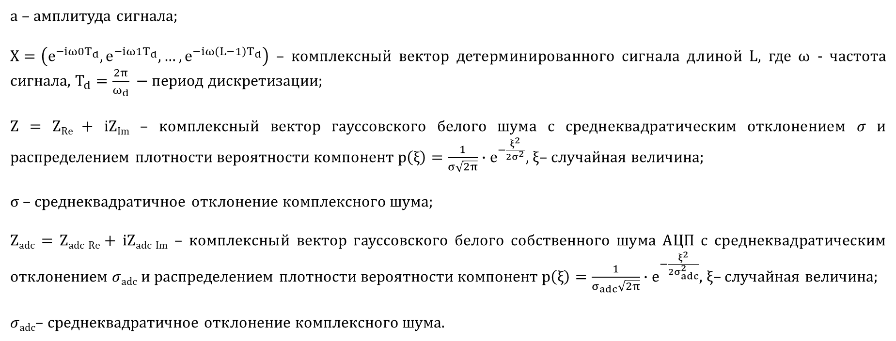

Модель сигнала
Для описания поведения дискретно-квантованного сигнала на выходе АЦП представим сигнал на входе в виде суммы детерминированного сигнала, гауссовского белого шума и гауссовского белого собственного шума АЦП:
$$Y=a∙X+Z+Z_{adc}$$
a – амплитуда сигнала;
$X=\left(e^{−iω{0T}_{d}},e^{−iω1T_{d}},…,e^{−iω\left(L−1\right)T_{d}}\right)$ – комплексный вектор детерминированного сигнала длиной L, где ω - частота сигнала, $T_{d}=\frac{2π}{ω_{d}}$ − период дискретизации;
Z = Z_{Re} + iZ_{Im} – комплексный вектор гауссовского белого шума с среднеквадратическим отклонением 𝜎 и распределением плотности вероятности компонент $p\left(ξ\right)=\frac{1}{σ\sqrt{2π}}∙e^{−\frac{ξ^{2}}{{2σ}^{2}}}$, $ξ$– случайная величина;
$σ$ – среднеквадратичное отклонение комплексного шума;
Z_{adc} = Z_{adc Re} + iZ_{adc Im} – комплексный вектор гауссовского белого собственного шума АЦП с среднеквадратическим отклонением 𝜎_{adc} и распределением плотности вероятности компонент$p\left(ξ\right)=\frac{1}{σ_{adc}\sqrt{2π}}∙e^{−\frac{ξ^{2}}{2σ_{adc}^{2}}}$, $ξ$– случайная величина;
𝜎_{adc}– среднеквадратичное отклонение комплексного шума.

Slide 2
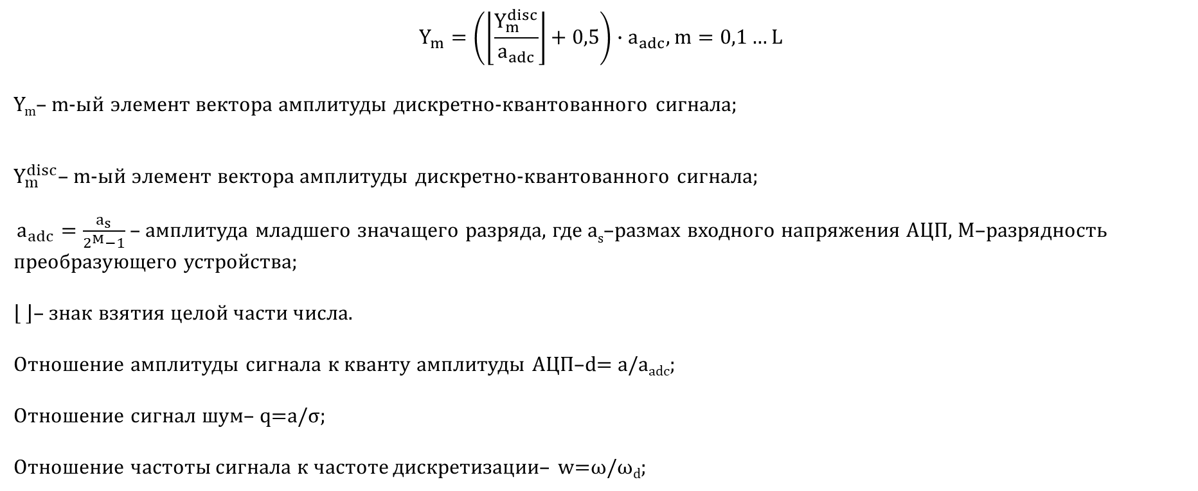
Квантование сигнала
$$Y_{m}=\left(\left\lfloor \frac{Y_{m}^{disc}}{a_{adc}}\right\rfloor +0,5\right)∙a_{adc}, m=0,1…L$$
Y_{m}– m-ый элемент вектора амплитуды дискретно-квантованного сигнала;
$Y_{m}^{disc}$– m-ый элемент вектора амплитуды дискретно-квантованного сигнала;
$a_{adc}=\frac{a_{s}}{2^{M}−1}$ – амплитуда младшего значащего разряда, где a_{s}–размах входного напряжения АЦП, M–разрядность преобразующего устройства;
– знак взятия целой части числа.
Отношение амплитуды сигнала к кванту амплитуды АЦП–d= a/a_{adc};
Отношение сигнал шум– q=a/σ;
Отношение частоты сигнала к частоте дискретизации– w=ω/ω_{d};

Slide 3
Модель эксперимента
Генератор шума представляет собой макет источника равномерного шума, собранный на усилителях, к входу которых подключена согласованная нагрузка. Аттенюаторы предназначены для развязки источников друг от друга на сумматоре. АЦП LTC2158-14 представляет собой двухканальный 14-ти разрядный АЦП с уровнем шума 2,11 младших значащих разряда. Частота дискретизации равна 300 МГц.
Генератор СВЧ сигналов SMB-100A
Аттенюатор
Сумматор
АЦП LTC2158-14
ПЛИС Xilinx Kintex-7
Персональный компьютер
Синусоидальный сигнал с генератора СВЧ сигналов смешивается с белым шумом и подается на вход АЦП. Сигнал с АЦП передается на ПЛИС, а при помощи персонального компьютера данные с ПЛИС сохраняются в виде .dat файла и обрабатываются в системе MathCad.
Генератор шума
Аттенюатор

Slide 4
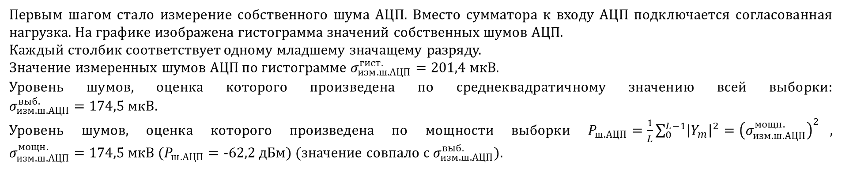
Первым шагом стало измерение собственного шума АЦП. Вместо сумматора к входу АЦП подключается согласованная нагрузка. На графике изображена гистограмма значений собственных шумов АЦП.
Каждый столбик соответствует одному младшему значащему разряду.
Значение измеренных шумов АЦП по гистограмме $σ_{изм. ш.АЦП}^{гист.}=\text{201}\text{,}\text{4 }\text{мкВ}$.
Уровень шумов, оценка которого произведена по среднеквадратичному значению всей выборки: $σ_{изм. ш.АЦП}^{выб.}=\text{174,5} \text{мкВ}$.
Уровень шумов, оценка которого произведена по мощности выборки $P_{ш.АЦП}=\frac{1}{L}\sum_{0}^{L−1}{{\left|Y_{m}\right|}^{2}}={\left(σ_{изм. ш.АЦП}^{мощн.}\right)}^{2}$, $σ_{изм. ш.АЦП}^{мощн.}=\text{174}\text{,}\text{5} \text{мкВ}$ ($P_{ш.АЦП}=\text{-6}\text{2}\text{,}\text{2} \text{дБм}$) (значение совпало с $σ_{изм. ш.АЦП}^{выб.}$).

Slide 5
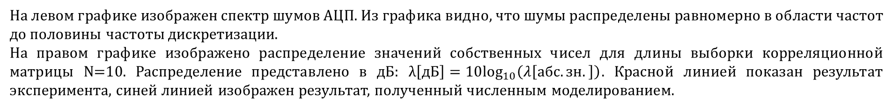
На левом графике изображен спектр шумов АЦП. Из графика видно, что шумы распределены равномерно в области частот до половины частоты дискретизации.
На правом графике изображено распределение значений собственных чисел для длины выборки корреляционной матрицы N=10. Распределение представлено в дБ: $λ\left[дБ\right]=10\log_{10}\left(λ\left[абс.зн.\right]\right)$. Красной линией показан результат эксперимента, синей линией изображен результат, полученный численным моделированием.
Энтропия сигнала H=2,29
Энтропия шумов (N=10) H=2,3

Slide 6
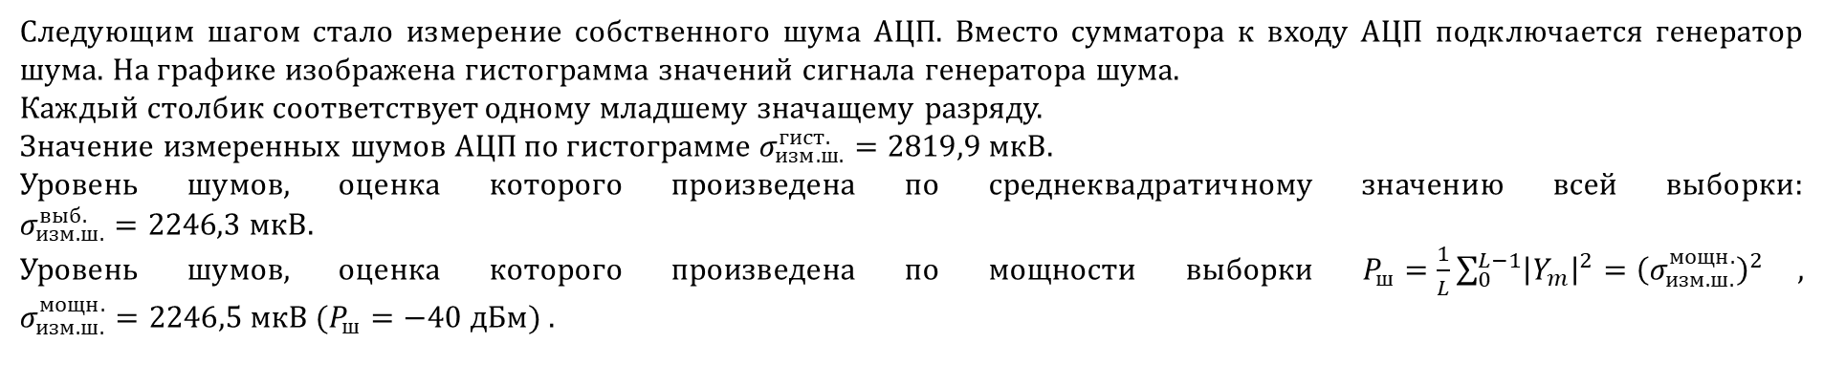
Следующим шагом стало измерение собственного шума АЦП. Вместо сумматора к входу АЦП подключается генератор шума. На графике изображена гистограмма значений сигнала генератора шума.
Каждый столбик соответствует одному младшему значащему разряду.
Значение измеренных шумов АЦП по гистограмме $σ_{изм. ш.}^{гист.}=\text{2}\text{819,9} \text{мкВ}$.
Уровень шумов, оценка которого произведена по среднеквадратичному значению всей выборки: $σ_{изм. ш.}^{выб.}=\text{2246,3} \text{мкВ}$.
Уровень шумов, оценка которого произведена по мощности выборки $P_{ш}=\frac{1}{L}\sum_{0}^{L−1}{{\left|Y_{m}\right|}^{2}}={\left(σ_{изм. ш.}^{мощн.}\right)}^{2}$, $σ_{изм. ш.}^{мощн.}=\text{2}\text{246,}\text{5} \text{мкВ}$ ($P_{ш}=\text{−}\text{40} \text{дБм}$) .

Slide 7
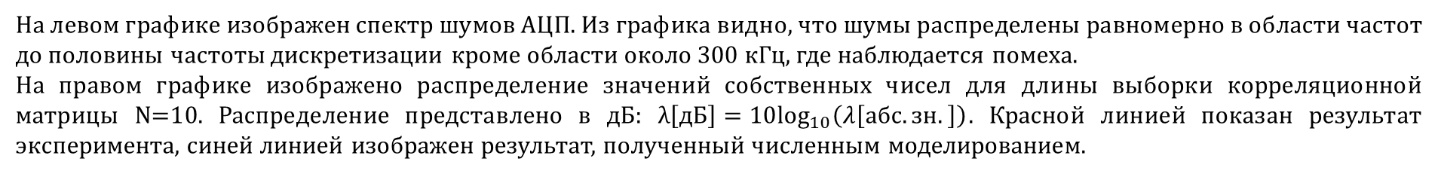
На левом графике изображен спектр шумов АЦП. Из графика видно, что шумы распределены равномерно в области частот до половины частоты дискретизации кроме области около 300 кГц, где наблюдается помеха.
На правом графике изображено распределение значений собственных чисел для длины выборки корреляционной матрицы N=10. Распределение представлено в дБ: $λ\left[дБ\right]=10\log_{10}\left(λ\left[абс.зн.\right]\right)$. Красной линией показан результат эксперимента, синей линией изображен результат, полученный численным моделированием.
Энтропия сигнала H=2,23
Энтропия шумов (N=10) H=2,3

Slide 8
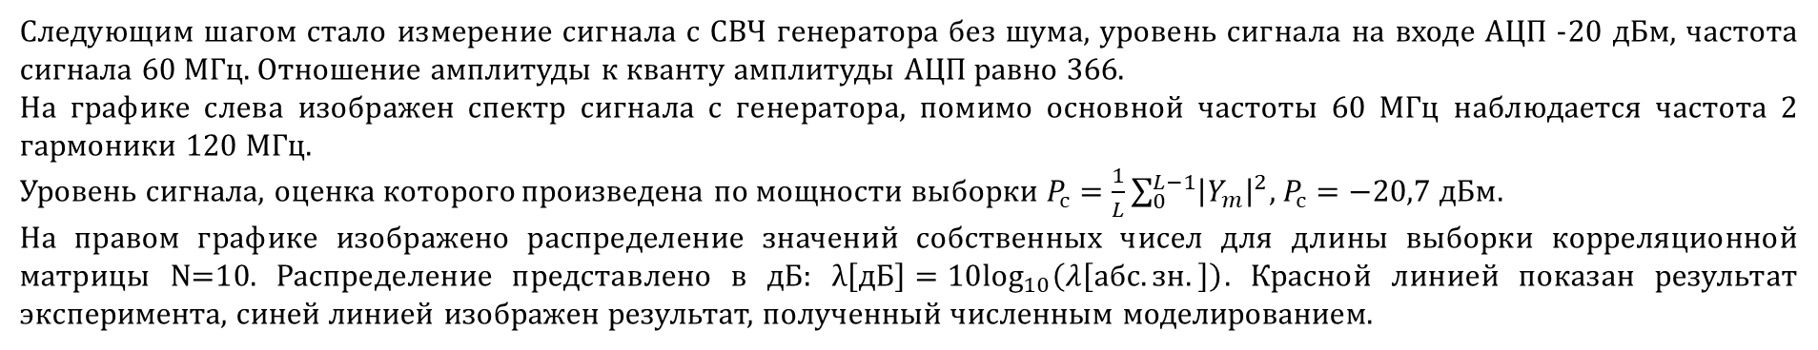
Следующим шагом стало измерение сигнала с СВЧ генератора без шума, уровень сигнала на входе АЦП -20 дБм, частота сигнала 60 МГц. Отношение амплитуды к кванту амплитуды АЦП равно 366.
На графике слева изображен спектр сигнала с генератора, помимо основной частоты 60 МГц наблюдается частота 2 гармоники 120 МГц.
Уровень сигнала, оценка которого произведена по мощности выборки $P_{с}=\frac{1}{L}\sum_{0}^{L−1}{{\left|Y_{m}\right|}^{2}}$, $P_{с}=\text{−}\text{2}\text{0}\text{,7} \text{дБм}$.
На правом графике изображено распределение значений собственных чисел для длины выборки корреляционной матрицы N=10. Распределение представлено в дБ: $λ\left[дБ\right]=10\log_{10}\left(λ\left[абс.зн.\right]\right)$. Красной линией показан результат эксперимента, синей линией изображен результат, полученный численным моделированием.
Энтропия сигнала H=0.27
Энтропия модели H=0.22

Slide 9
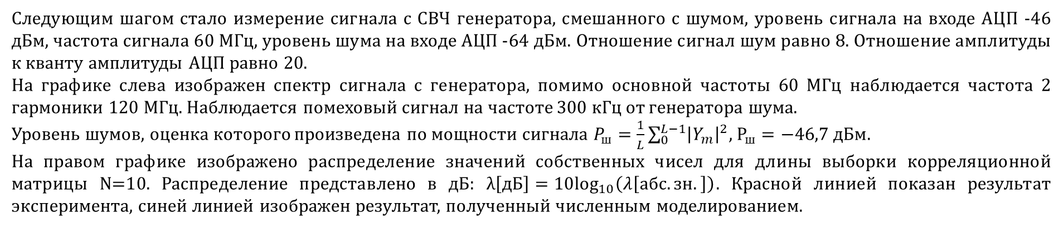
Следующим шагом стало измерение сигнала с СВЧ генератора, смешанного с шумом, уровень сигнала на входе АЦП -46 дБм, частота сигнала 60 МГц, уровень шума на входе АЦП -64 дБм. Отношение сигнал шум равно 8. Отношение амплитуды к кванту амплитуды АЦП равно 20.
На графике слева изображен спектр сигнала с генератора, помимо основной частоты 60 МГц наблюдается частота 2 гармоники 120 МГц. Наблюдается помеховый сигнал на частоте 300 кГц от генератора шума.
Уровень шумов, оценка которого произведена по мощности сигнала $P_{ш}=\frac{1}{L}\sum_{0}^{L−1}{{\left|Y_{m}\right|}^{2}}$, $P_{ш}=\text{−}\text{46,7} \text{дБм}$.
На правом графике изображено распределение значений собственных чисел для длины выборки корреляционной матрицы N=10. Распределение представлено в дБ: $λ\left[дБ\right]=10\log_{10}\left(λ\left[абс.зн.\right]\right)$. Красной линией показан результат эксперимента, синей линией изображен результат, полученный численным моделированием.
Энтропия сигнала H=0.016
Энтропия модели H=0.001

